Slide 1
건강 올리고 !
대장암 내리고!
화순군 보건소

Slide 2
목 차
01
일 반 현 황 및 추 진 배 경
02
추 진 체 계
03
사 업 추 진 내 용
04
사 업 추 진 결 과

Slide 3
01. 일반현황 및 추진배경

Slide 4
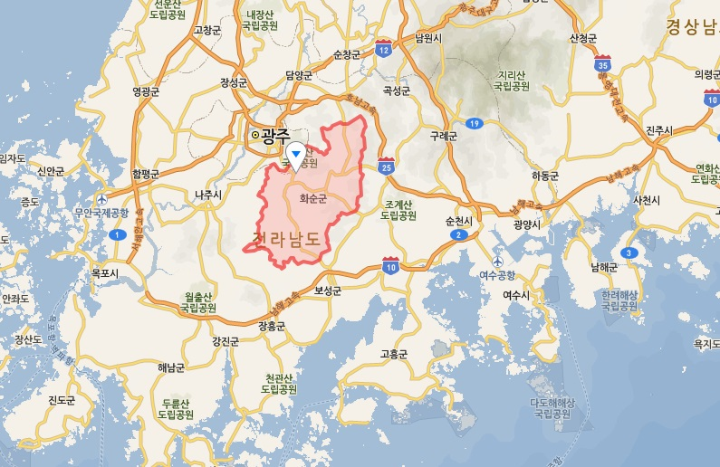
1.일반현황 및 추진배경
인구 : 64,801명
행정구역 : 1읍 ,12면
보건기관 : 보건소 1, 보건지소 12,
보건진료소 13
의료기관 : 상급병원 1, 병원 4,
요양병원 12, 의원 27,
치과 15, 한의원 10

Slide 5
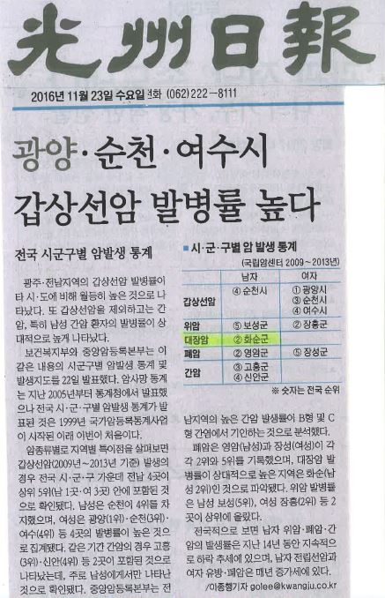
1.일반현황 및 추진배경
화순군 남자
대장암 발생
전국 2위
<보건복지부, 중앙암등록본부 자료>

Slide 6
1.일반현황 및 추진배경
전남 시군별 대장암 발생률(2010-2014)
<남자>
<여자>
<전남지역암센터 자료>
전라남도 남 녀 대장암 발생률 1위

Slide 7
1.일반현황 및 추진배경
화순군 최근10년과 최근5년 암종별 발생률(ARS)
<남자>
<여자>
<전남지역암센터 자료>
최근 5년간 대장암 발생률 증가

Slide 8
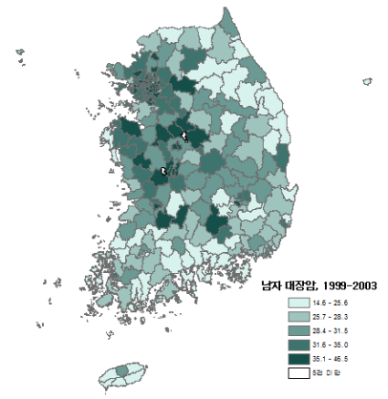
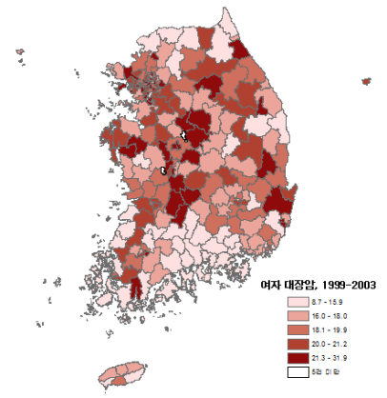
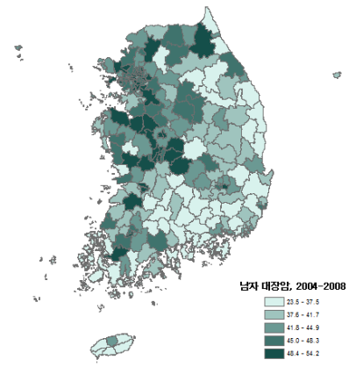
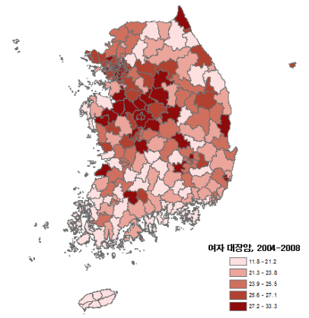
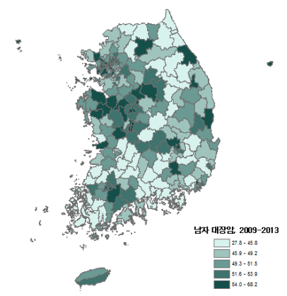
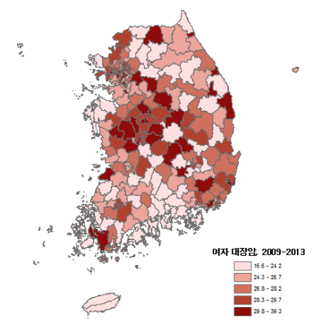
1.일반현황 및 추진배경
시군구별 대장암 발생지도(’99.~’13.)
구분 | < 남 자 > | < 여 자 >
’99.~’03.
’04.~’08.
’09.~’13.
대장암 발생률 증가
<2016.11.22.보건복지부자료발표>

Slide 9
1.일반현황 및 추진배경
화순군 암종별 5년(‘11- ‘14) 생존율
<전남지역암센터 자료>
대장암 생존율 높음

Slide 10
1.일반현황 및 추진배경
대장암 1차 예방사업 필요
- 체계적이고 단계적인 생애주기별
대장암 2차 예방사업 필요
- 대장암 검진율 향상

Slide 11
02. 추진체계

Slide 12
2.추진체계
대장암 예방을 위한 건강생활 실천과
조기발견, 치료로 의료비 감소 및 삶의
질 향상
목 적
건강행태 인식 개선 및 건강한 식습관 형성
암 예방 정보 제공 및 관심 유도
대장암 검진율 향상
목 표
건강생활 실천 유도, 주민주도형
암 예방 환경조성
대장암 검진율 향상
추 진 방 향

Slide 13
2.추진체계
추진방향
건강생활 실천 유도
주민주도형
암 예방
환경조성
대장암
검진율 향상
추진
내용
어린이 건강생활실천
프로그램 운영
- 건강새싹 어린이 교실 운영
- 건강과일바구니사업
건강한 아파트 만들기
사업 추진
- 국가암검진 대상자 관리
- 건강프로그램 운영
- 건강체험관 운영
암예방수칙 컴퓨터
바탕화면보호기(다운
로드) 설정 캠페인
동영상을 활용한 암
예방수칙 안내(USB 배부)
어린이 암예방 부모안내
암예방 퀴즈 이벤트
전광판 홍보(주정차
단속CCTV 등)
채변통 업그레이 및 배부
맞춤별 미수검자
수검 안내
검진대상자 헬리코박터
파이로리균 검사 혜택
캠페인 진행
협업기관
어린이집, 유치원
지역아동센터
관내 아파트
전남지역암센터
보건소내 연계
(영양사업, 통합건강증진사업 등)
화순군청(총무과, 도시과,
사회복지과 ,농업기술센터 등)
어린이집, 유치원
관내소아과
전남지역암센터
국민건강보험공단
관내 암검진기관 및
출장검진기관
전남지역암센터
인구보건복지협회
(가족보건의원)

Slide 14
03. 사업추진 내용

Slide 15
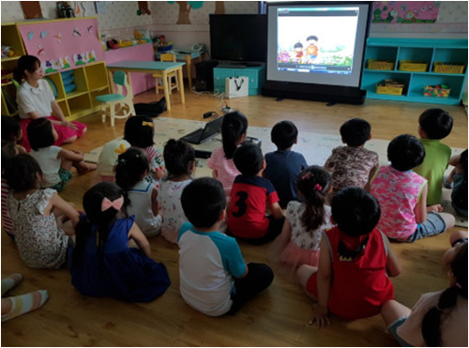
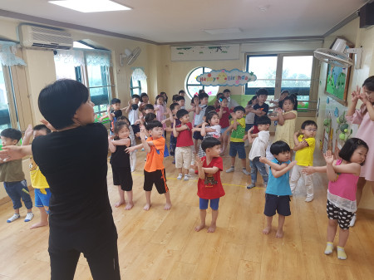
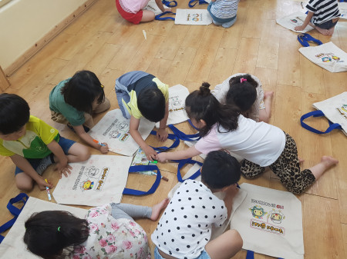
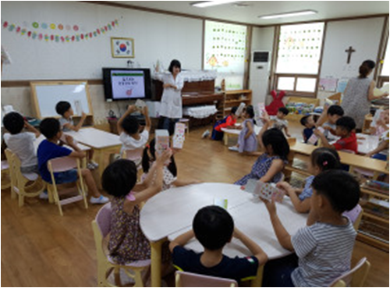
3.사업추진내용
건강생활 실천 프로그램 운영
대상 | 사업명 | 사업내용
취학 전 아동 | 건강새싹 어린이 교실 운영
기간 : 2017. 6. ~ 7.(6회기)
대상 : 어린이집 및 유치원 5개소 / 129명
내용 : 암예방(튼튼별대소동 동영상), 키 쑥쑥 운동,
금연, 올바른 식습관 관리(건강밥상 스티커)

Slide 16
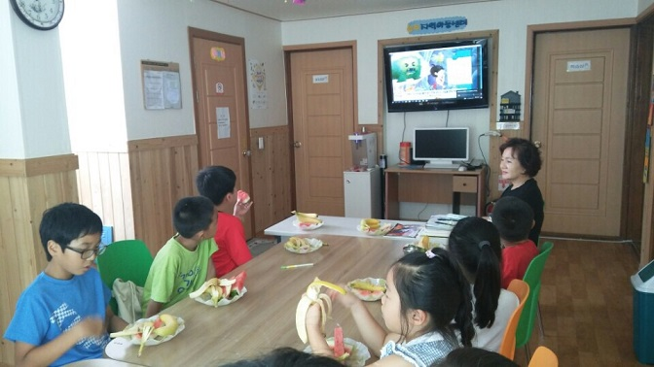
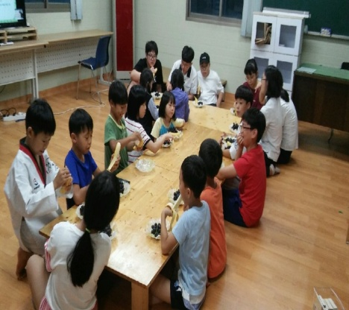
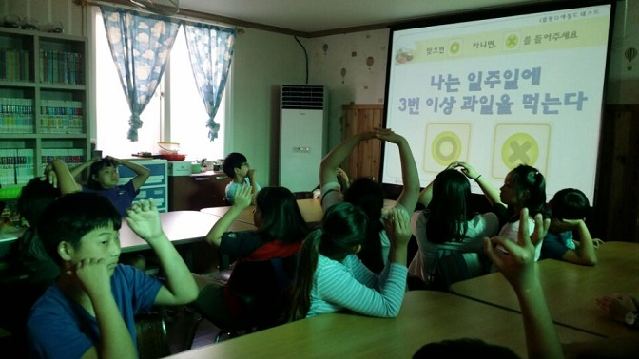
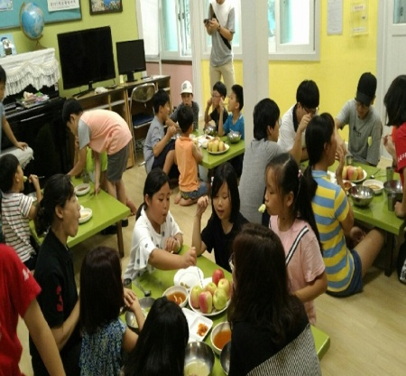
3.사업추진 내용
건강생활 실천 프로그램 운영
대상 | 사업명 | 사업내용
취학 아동 | 건강과일 바구니 사업
기간 : 2017. 8. ~ 9.(5회기)
대상 : 지역아동센터 16개소 / 초등학생 등 370명
내용 : 암예방(튼튼별대소동 동영상, 우린 알고 있어요
동영상), 건강과일제공, 영양교육 등

Slide 17
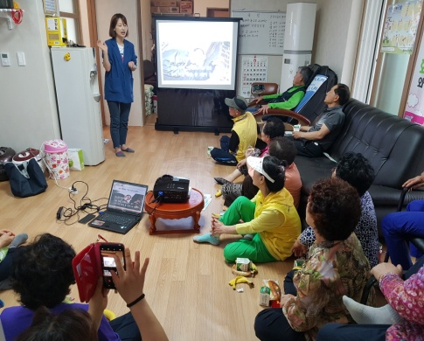
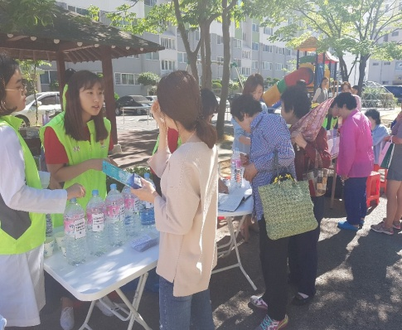
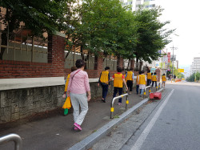
3.사업추진 내용
건강생활 실천 프로그램 운영
대상 | 사업명 | 사업내용
성인 | 건강한 아파트 만들기 사업 (주민주도형)
기간 : 2017. 3. ~ 12.
대상 : 공모를 통한 500세대 이상 아파트 중 1단지 선정
내용 : 건강지킴이 결성 -> 주민건강행태 민 요구도 조사
-> 건강증진사업 추진(국가암검진 대상자 관리, 암예방
정보지 배포, 건강체험관 운영, 암 예방 등 건강교육, 걷기
동아리 운영, 건강계단 오르기 추진) -> 사업평가

Slide 18
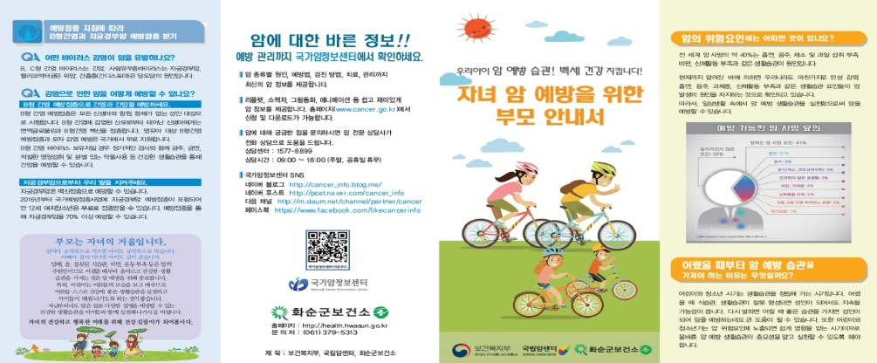
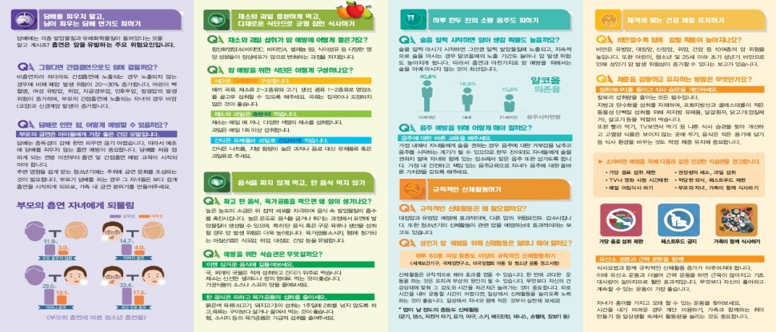
3.사업추진 내용
암 예방 환경 조성
대상 | 사업명 | 사업내용
취학 전 아동 | 암예방 교육자료배부
 | 자녀 암 예방을 위한 부모 안내서 배부
기간 : 2017. 8. ~ 9.
대상 : 관내 어린이집 및 유치원 전체 / 80개소
내용 : 암예방 동영상 교육자료(USB) 배부
(튼튼별 대소동, 금연, 신체활동 동영상
기간 : 2017. 9.
대상 : 취학전 아동 부모 / 3,580매
방법 : 화순관내 모든 어린이집,유치원 및 소아과
내용 : 자녀 암 예방을 위한 부모 안내서 제작 및 배부

Slide 19
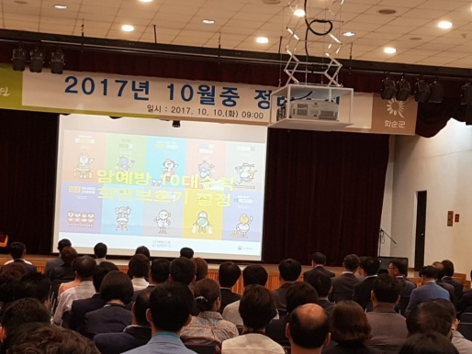
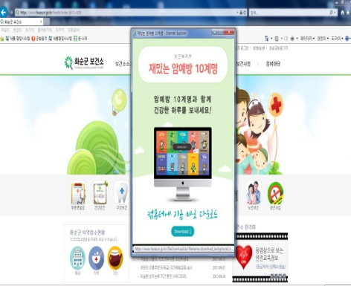
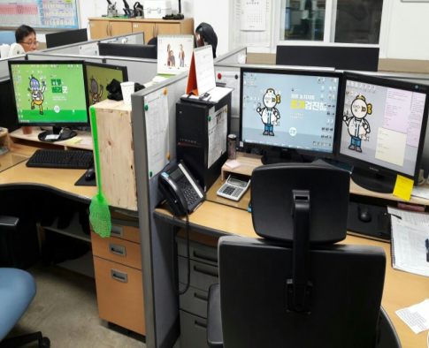
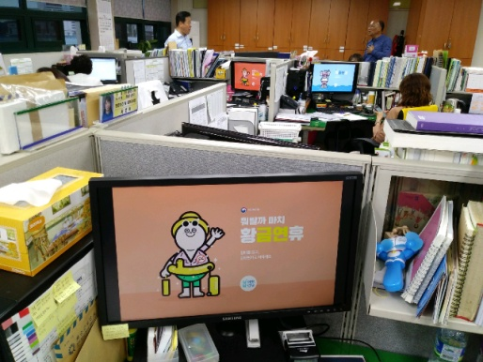
3.사업추진 내용
암 예방 환경 조성
대상 | 사업명 | 사업내용
직 장 인 | 암 예방 수칙 컴퓨터 바탕화면 화면보호기 설정
기간 : 2017. 9. ~ 10.
대상 : 화순군청 등 관공서 및 유관기관
내용 : 암예방수칙 컴퓨터 바탕화면 화면보호기 설정
방법
- 보건소 홈페이지 팝업으로 다운로드 안내
- 화순군 관공서, 유관기관, 기업체에 공문요청
- 화순군청 정례조회 및 군수,부군수님 화면보호기 설정
화순소방서
화순군보건소

Slide 21
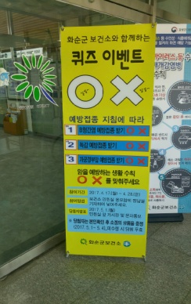
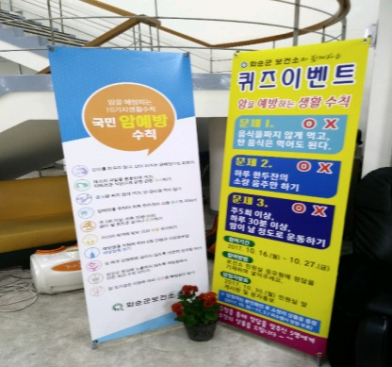
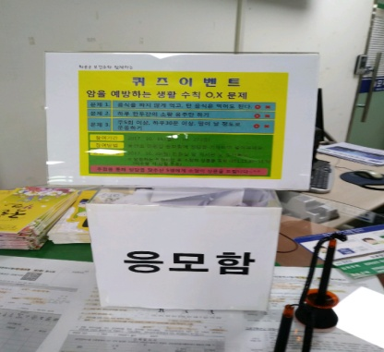
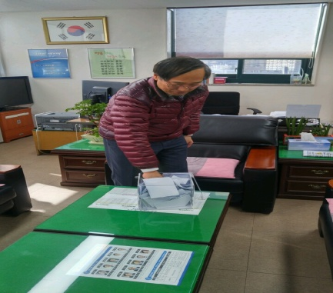
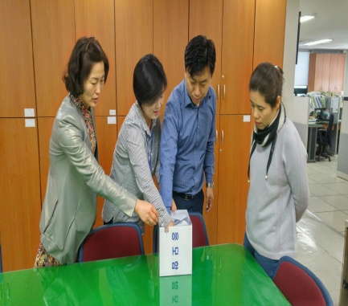
3.사업추진 내용
암 예방 환경 조성
사업명 | 사업내용
암 예방 수칙 퀴즈 이벤트 진행
기간 : 2017. 2. ~ 12.(2달마다 진행)
대상 : 보건소 내소 지역주민 / 333명
내용 : 암예방 수칙 O,X 퀴즈
- 퀴즈안내 : 홈페이지 및 민원실 배너 이용
- 참여방법 : 퀴즈 정답을 적은 뒤 추첨함에 넣음
- 당첨자 선정 및 방법 : 추첨을 통해 5명 선정 후
보건사업 홍보물 증정

Slide 22
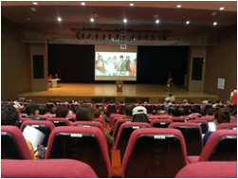
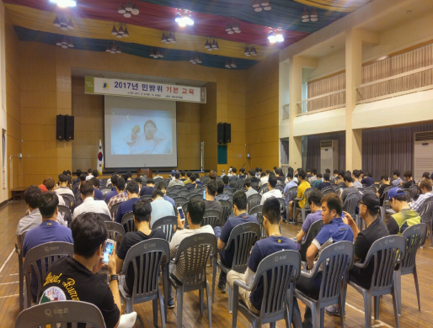
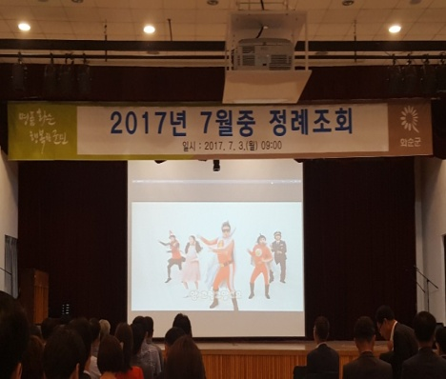
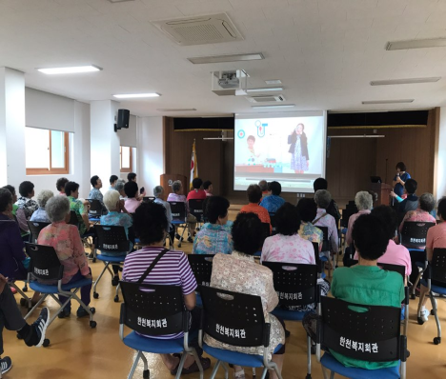
3.사업추진 내용
암 예방 환경 조성
사업명 | 사업내용
암예방수칙 홍보 동영상 상영 등 교육 “우린 알고 있어요”
어린이 예방접종 인형극 연계 : 미취학 아동 691명
민방위 기본교육 연계 : 1,387명
위생교육 연계 : 일반음식점, 사회복지시설 종사자 740명
화순군청 정례조회 연계 : 화순군청 직원 300명
보건소 교육 연계 : 고혈압,당뇨 교실 등 829명
새해농업인 실용교육 연계 : 650명

Slide 23
3.사업추진 내용
암 예방 환경 조성
사업명 | 사업내용
전광판 홍보
장소 : 주정차 단속용 CCTV(11개) 및 보건소,지소,진료소
홍보문구
- 건강100세시대, 건강할 때 미리미리 국가암검진
- 만 50세 이상은 1년마다 대장암 검진 받으시기 바랍니다.

Slide 24
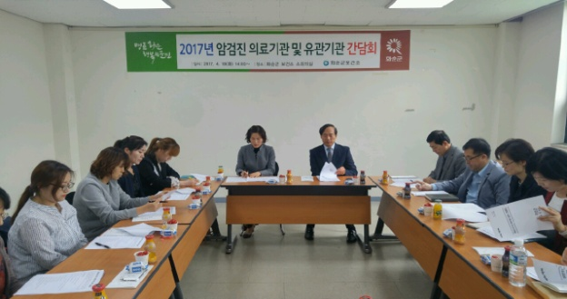
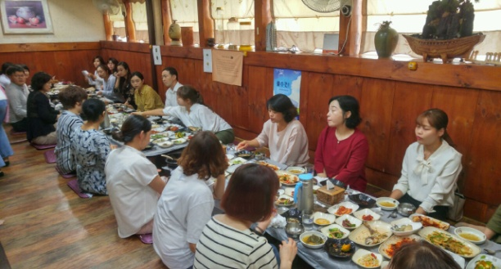
3.사업추진 내용
대장암 검진율 향상
사업명 | 사업내용
채변통 업그레이드 및 배부
맞춤별 미수검자 수검 안내
채변통 불편감으로 인한 민원 -> 채변통 변경
대상자 실시간 검진 확인(국민건강보험공단 검진 사이트)
-> 미수검 항목 검진 안내문 우편발송, 문자안내 및 전화
상담 -> 검진기관에서 미수검 항목 확인 후 검진 ->
간담회를 통한 피드백

Slide 25
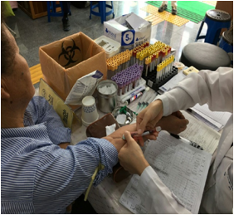
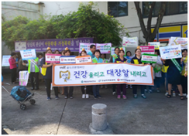
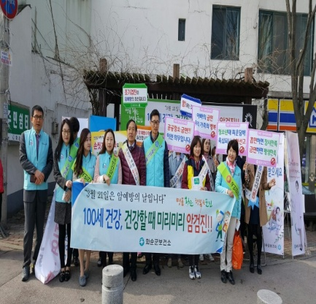
3.사업추진 내용
대장암 검진율 향상
사업명 | 사업내용
헬리코박터 파일로리균 검사 혜택
대장앎의 달 등 캠페인 진행
대 상 자 : 국가암검진 대상자
검사항목 : 헬리코박터파일로리균
검사기관 : 인구보건복지협회 가족보건의원
협력기관 : 보건소, 국민건강보험공단, 전남지역암센터
내용 : 암예방수칙 및 국가암검진 홍보, 채변통 배부
기타 캠페인 및 홍보관 운영 : 암 예방의 날 등 10회

Slide 26
04. 사업추진결과

Slide 27
4.사업추진 결과
목 표 달 성 도
성 과 지 표 |  | 목표 | 실적 | 달성률 | 비고
건강새싹어린이 교실 | 교육 만족도 | 90% | 92% | 102%
 | 교육 재참여 의사 | 90% | 100% | 111%
건강과일 바구니사업 | 교육 만족도 | 90% | 96% | 107%
 | 교육 재참여 의사 | 90% | 100% | 111%
건강아파트 만들기 사업 (서라4차@) | 건강지킴이 결성 | 8명 | 8명 | 100% | 12월중 결과
 | 동네한바퀴 걷기 동아리 운영 | 12회 | 9회 | 75% | 12월중 결과
 | 건강증진프로그램 운영 | 8회 | 7회 | 88% | 12월중 결과
 | 건강정보지 배포 | 5회 | 4회 | 80% | 12월중 결과
 | 국가암검진 수검률 (2016년 화순군암검진 수검률: 48.71%) | 49% | 38.69% | 78% | 12월중 결과

Slide 28
4.사업추진 결과
목 표 달 성 도
성 과 지 표 |  | 목표 | 실적 | 달성률 | 비고
암예방 퀴즈 이벤트 | 암예방 수칙 인지율 | 80% | 86% | 108%
대장암 검진율 | 대장암 검진율 (2016년 최종 : 38.05%) | 39 | 29.69 | 76% | 10월말 현황
< 퀴즈 이벤트 사업 결과 >
참여자 | 남(명) | 여(명) | 합계(명) | 비율(%)
10대 | 6 | 13 | 19 | 6
20대 | 8 | 24 | 32 | 10
30대 | 26 | 36 | 62 | 19
40대 | 11 | 42 | 53 | 16
50대 | 20 | 91 | 111 | 33
60대 | 17 | 13 | 30 | 9
70대 | 8 | 16 | 24 | 7
80대 | 1 | 1 | 2 | 1
전체 합계 | 97 | 236 | 333 | 100
 | 참여자 수(명) | 비율(%)
전체 | 333 | 100
남자 | 97 | 29
여자 | 236 | 71
10대부터 다양한
연령층이 참여함
오답 중 절주 항목이
가장 높음
직장 등 암예방
교육을 접할 수 없는
분에게 홍보
 | 참여자 수(명) | 비율(%)
전체 | 333 | 100
정답자 | 277 | 83
오답자 | 56 | 17

Slide 29
4.사업추진 결과
추 진 성 과
1
암예방 환경 조성 및 건강생활 실천 유도
보건소 내,외 다양한 사업과 연계
취학전 아동부터 ‘암’이라는 질병을 알고 건강생활습관이 성인까지 유지 될수 있도록 함
주민들 스스로 건강생활습관에 대해 관심을 가지고 실천할 수 있도록 함
암예방수칙 화면보호기 설정으로 화순군청 기관장 및 직장인들에 대한 암예방 유도
2
대장암 검진율 향상
작년대비 3.51%P 상승
전라남도 전체 증가율 2.5%P보다 높음

Slide 30
4.사업추진 결과
추 진 성 과
3
모니터링 및 환류
전문가 자문(2회) : 전남지역암센터-보건소 공동사업으로 수행내용 피드백
유관기관 회의(2회) : 국민건강보험공단, 관내 검진기관, 출장검진기관 등
간담회를 통한 결과 피드백
향 후 계 획
어린이 관련 프로그램과 연계하여 지속적으로 암 예방 건강생활실천 유도
“우린알고있어요” 암예방수칙 동영상을 활용한 다양한 연령층 교육
대장암 3차 예방을 위한 대장암환자 관리체계 구축
헬리코박터 파일로리균 검사 이상소견자 추후 관리 예정

Slide 31
Thank you

